Slide 1
Medienrecht für
Lehrpersonal
LehrerAkademie Otto-Hahn-Gymnasium Dinslaken
29.01.2024

Slide 2
Spannungsfeld „Medienrecht in der Schule“
Schule
Urheberrecht
Datenschutz
Lehr-kräfte
Schüler
Jugendschutz
Strafrecht
Zivilrecht
Privat
Eltern

Slide 3


Slide 4
Problemkreis Social Media
Prüfung: Zwischenmenschliches Problem oder Rechtsverstoß?
Bei zwischenmenschlichem Problem:
Bei Rechtsverstoß: Worum handelt es sich?
Üble Nachrede/Beleidigung, …
Verleumdung …
Falsche Tatsachenbehauptung, Fake News, …
Bedrohung
Erpressung
Missbrauch der App an Betreiber melden
Rechtssicher dokumentieren
Erziehungsberechtigte informieren
(nach Rücksprache mit der/dem Betroffenen)
Schulleitung informieren
Ggf. Polizei einschalten/Anzeige erstatten
Gespräch suchen
Ggf.: Vermittler einschalten

Slide 5
Problemkreis Social Media
Schülerinnen/Schüler
Lehrkräfte
Private App
Schulplattform (z.B. Logineo)
Private App
Anleitung zur Dokumentation und zum Melden von Missbrauch geben
Erziehungsberechtigte informieren
(nur mit Einverständnis)
Über weitere Schritte beraten, z.B.:
Hilfsangebote (Nummer gegen Kummer, Schul-/Jugendsozialarbeit)
Ermutigen, Anzeige zu erstatten
Ggf. Handy-Nummer wechseln (Prepaid-Karte)
Chatverlauf dokumentieren
und anschließend ggf. löschen
Gespräch mit Verursacher/n führen
Ggf. Erziehungsberechtigte informieren
Pädagogische Maßnahmen ergreifen
Ggf. Schulstrafen verhängen
Bei klaren Rechtsverstößen:
Schulleitung informieren und
in Absprache Polizei einschalten/
Anzeige erstatten
Chatverlauf dokumentieren und/oder Missbrauch melden
Falls möglich: Mit Verursachern sprechen (und ggf. deren Erziehungsberechtigten)
Ggf.: Schulleitung/Schulpsychologen informieren)
Bei klaren Rechtsverstößen: Polizei einschalten/Anzeige erstatten
Entscheidung: Schülerin/Schüler
+ Erziehungsberechtigte (unter 18 J.)
Entscheidung:
Lehrkraft, Schulleitung, Schulgremien
Entscheidung:
Betroffene/r

Slide 6
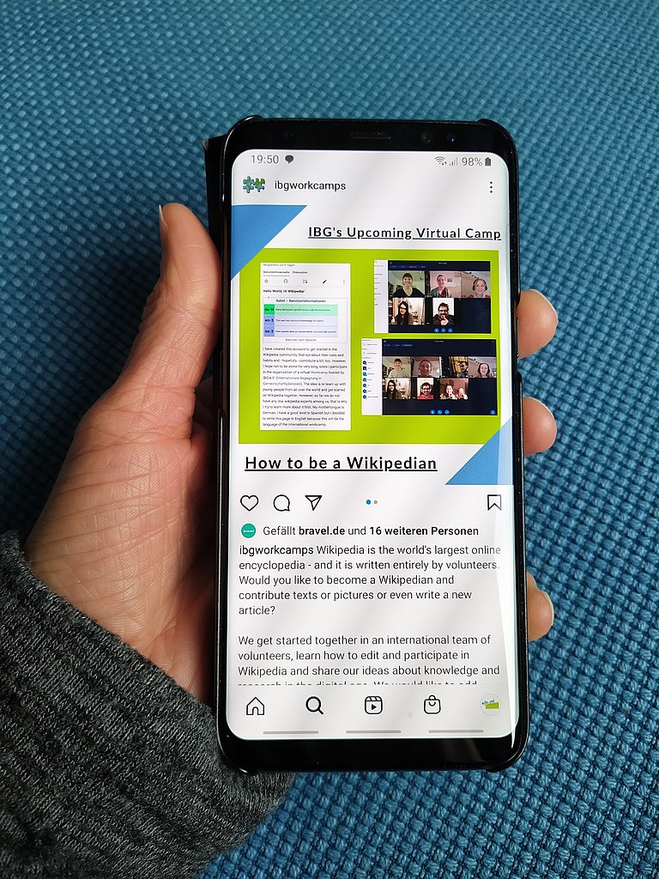




Problemkreis Social Media
Das Wichtigste: Prävention
Lehrkräfte-/Elterninformation + Unterrichtsmaterialien für jüngere Schüler:
https://www.internet-abc.de/
Lehrkräfte-/Elterninformation + Unterrichtsmaterialien für Alle:
https://www.klicksafe.de/
Definition und Rechtsberatung „Mobbing in der Schule“:
https://www.koerperverletzung.com/mobbing/#Mobbing_in_der_Schule
Die Medienscouts NRW leisten Peer-Tutoring:
https://www.medienscouts-nrw.de/
Mictlancihuatl, CC BY-SA 4.0: https://creativecommons.org/licenses/by-sa/4.0 , via Wikimedia Commons

Slide 7
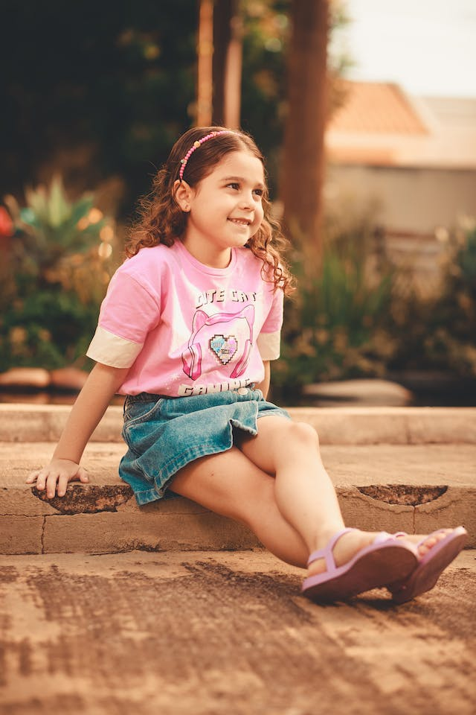


Problemkreis Social Media
Achtung beim Dokumentieren:
Keine Kopien von Bildern machen, die als Kinderpornografie ausgelegt werden könnten!
C0 Breno Gardoso via pexels.com
https://www.pexels.com/de-de/foto/niedlich-sitzung-lacheln-kind-16420090/

Slide 8

Problemkreis Datenschutz
https://www.petiteprof79.eu/datenschutz-xr/

Slide 9

Problemkreis Datenschutz
Seit 2018: Europäische Datenschutz-Grundverordnung (DSGVO)
Grundsätze (Art. 5 DSGVO):
Rechtmäßigkeit
Verarbeitung nach Treu und Glauben
Transparenz
Zweckbindung
Datensparsamkeit
Richtigkeit
Zeitlich begrenzte Speicherung
Integrität und Vertraulichkeit (Datensicherheit)
Rechenschaftspflicht der/des Verantwortlichen
(= Schulleiterin/Schulleiter)
© S. Geissler via pixelio.de

Slide 10
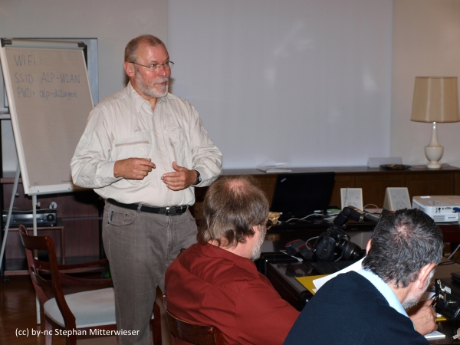
Problemkreis Datenschutz
Personenbezogene Daten:
[…] alle Informationen, die sich auf eine identifizierte oder identifizierbare natürliche Person […] beziehen […] Art. 4 (1) DSGVO
Vorname, Name, Anschrift, E-Mail-Adressen, Telefonnummern …
Noten, Zeugnisbemerkungen, Ordnungsmaßnahmen …
Lehrbefähigung, Sprechstunden, Krankheitstage, dienstliche Beurteilung …
Fotos, Videos, Audioaufnahmen, bei denen die Person „klar erkennbar“ ist
Aber auch IP-Adressen, Standortdaten, Kenn-Nummern, MAC-Adressen persönlicher Hardware
Usw., usw.
Verarbeitung dieser Daten nur aufgrund gesetzlicher oder verwaltungsrechtlicher Vorschriften oder mit Einwilligung der Betroffenen (und/oder ggf. der gesetzlichen Vertreter)
S. Geisler via Pixelio.de

Slide 11

Problemkreis Datenschutz
Alle schulbezogenen Datenschutzregelungen für NRW
Die datenschutzrechtliche Einwilligungserklärung
Sie ist notwendig, wenn keine rechtliche Regelung der Datenverarbeitung vorliegt oder wenn sie in einer solchen Regelung verlangt wird.
Kriterien:
Nachweisbar -> schriftlich
Freiwillig
-> Keine Nachteile
-> Kein Gruppendruck
Informiert
-> Wofür wird die Einwilligung erteilt?
-> Wie lange gilt sie?
-> Welche Konsequenzen/Risiken ergeben sich?
(z.B. bei Veröffentlichung im Internet)
Jederzeit widerrufbar
Altersgrenzen beachten:
-> Unter 14 Jahren: Erziehungsberechtigte
-> 14 – 17 Jahre: Erziehungsberechtigte + Jugendliche/r
-> ab 18 Jahren: Betroffene/r selbst

Slide 12

Problemkreis Datenschutz
Die datenschutzrechtliche Einwilligungserklärung
Nicht notwendig
Notwendig
Bei aktiver Medienanwendung während des Unterrichts
In allen anderen Fällen, insbesondere bei …
Voraussetzung:
Aufzeichnung auf schulisches Endgerät bzw. Speichermedium
Löschen unmittelbar nach Unterricht (ggf. Unterrichtssequenz)
Aufnahmen für die Öffentlichkeitsarbeit der Schule
Aufnahmen im Rahmen schulischer Medienprojekte
Aufnahmen zum Zweck der Teilnahme an Wettbewerben
…
In NRW: Keine staatlichen Muster-Einwilligungserklärungen
Beispiele für auf den Einzelfall bezogene Einwilligungserklärungen: Homepage des Referenten
(Nicht juristisch geprüft!)

Slide 13

Problemkreis Urheberrecht
© Norbert Leipold via pixelio.de

Slide 14
Problemkreis Urheberrecht
Was ist geschützt?
UrhG § 1:
Die Urheber von Werken der Literatur, Wissenschaft und Kunst genießen für ihre Werke Schutz nach Maßgabe dieses Gesetzes.
Genauere Auflistung UrhG § 2
Was beinhaltet der Schutz?
Urheberpersönlichkeitsrechte:
Anerkennung der Urheberschaft
Veröffentlichungsrecht
Schutzvor Entstellung des Werks
Verwertungsrechte:
Vervielfältigungsrecht
Verbreitungsrecht
Ausstellungsrecht
Vortrags- Aufführungs- und Vorführungsrecht
Recht der öffentlichen Wiedergabe
Zustimmung zu Bearbeitungen und Umgestaltungen
© S. Geissler via pixelio.de

Slide 15
Problemkreis Urheberrecht
Für wen gilt der Schutz?
Für jeden Nutzer eines geschützten Werks
Gibt es Ausnahmen?
Gesetzlich erlaubte Nutzungen:
Weitere erlaubte Nutzungen
(Beispiele):
Vorübergehende Vervielfältigung
Rechtspflege und öffentliche Sicherheit
Menschen mit Behinderungen
Sammlungen für religiösen Gebrauch
Schulfunksendungen
Öffentliche Reden
Zeitungsartikel und Rundfunkkommentare
Berichte über Tagesereignisse
Zitate
Karikatur, Parodie und Pastiche
Vervielfältigungen zum privaten Gebrauch
Werbung
Werke an öffentlichen Plätzen
Text- und Data Mining
Bibliotheken, Archive, Museen
Verwaiste oder nicht verfügbare Werke
Rundfunk-/Fernsehen
Datenbanken
…
© S. Geissler via pixelio.de
Grundsatz: Jede Nutzung muss vergütet werden.

Slide 16
Problemkreis Urheberrecht
Ausnahme „Schulprivilegien“
§ 60a Unterricht und Lehre:
§ 47 Schulfunksendungen
15% eines veröffentlichten Werks
Vollständige Nutzung von …
- Abbildungen,
- Werken geringen Umfangs
- einzelnen Beiträgen aus einer Fachzeitschrift oder wissenschaftlichen Zeitschrift
- vergriffenen Werken
Vervielfältigung erlaubt, aber nur für laufendes Schuljahr und Schuljahr darauf.
Keine Kopien aus „Werken für den Unterricht“!
Gesamtvertrag „Vervielfältigung an Schulen“
© S. Geissler via pixelio.de

Slide 17
Problemkreis Urheberrecht
Gesamtvertrag „Vervielfältigung an Schulen“
Werke für den Unterricht
15%, maximal 20 Seiten
Musiknoten:
Maximal 6 Seiten
Andere Schriftwerke:
Maximal 20 Seiten
Bilder, Fotos, sonstige Abbildungen (z.B. Grafiken):
vollständig
Vergriffene Werke:
vollständig (Achtung: Schwieriger Nachweis!)
Vervielfältigung und Nutzung nur für den Unterricht!
© S. Geissler via pixelio.de

Slide 18
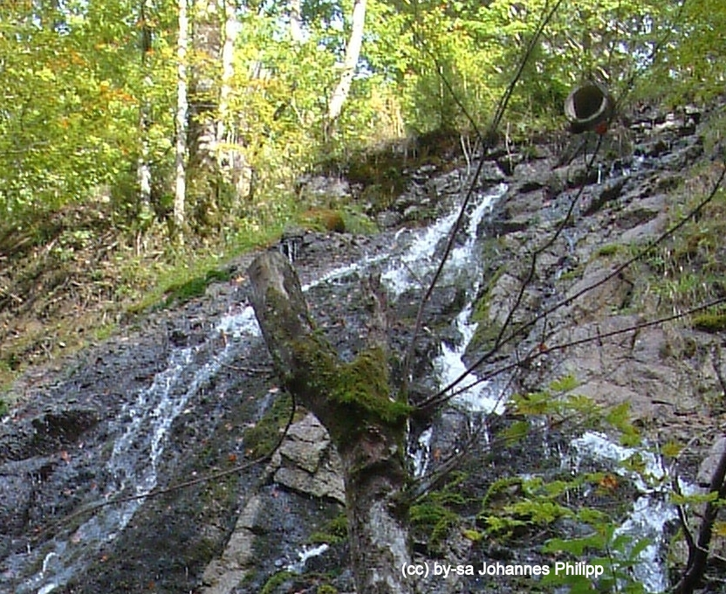
Problemkreis Urheberrecht
Weitere Voraussetzungen für kostenlose Nutzung geschützter Werke:
Quellenangabe
(§ 63 UrhG)
Keine Veränderung
Ausnahme: Texte dürfen so verändert werden, wie es für den Unterricht erforderlich ist. Die Änderungen müssen gekennzeichnet werden.
(§ 62 (4) UrhG)
Kein Schulbuch-Ersatz!

Slide 19
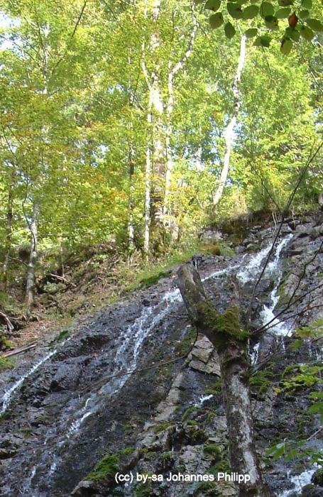
Problemkreis Urheberrecht
Quellen aus Druckwerken
Quellen aus dem Internet
Texte:
Name des/der Autors/Autorin, Fotograf*in
Wenn nicht bekannt: Name der/des Hochladenden
URL oder Name der Plattform
Besser: Kompletter Link mit Datum und Uhrzeit
Bei (möglicher) Veröffentlichung im Netz: In der Regel Backlink erforderlich
(AGB der Herkunftsplattform lesen!)
Für Medien mit Creative Commons Lizenzen: TULLU-Regel!
Name des/der Autor(en) / Herausgeber
Titel
Ggf. in … (Name des Werks)
(Verlag), Verlagsort, Erscheinungsjahr
Bei Zeitungen, Zeitschriften: Ausgabe
Für wissenschaftliche Zitate gelten genaue Regeln der jeweiligen Universität bzw. Fachschaft
(s. a. https://www.wissenschaftliches-arbeiten.org/)
Bilder, Fotos, Grafiken …:
Name der/des Bildschaffenden
Ggf. Titel
in … (Buch, Zeitschrift mit Ausgabe)
(Verlag), Verlagsort, Erscheinungsjahr

Slide 20
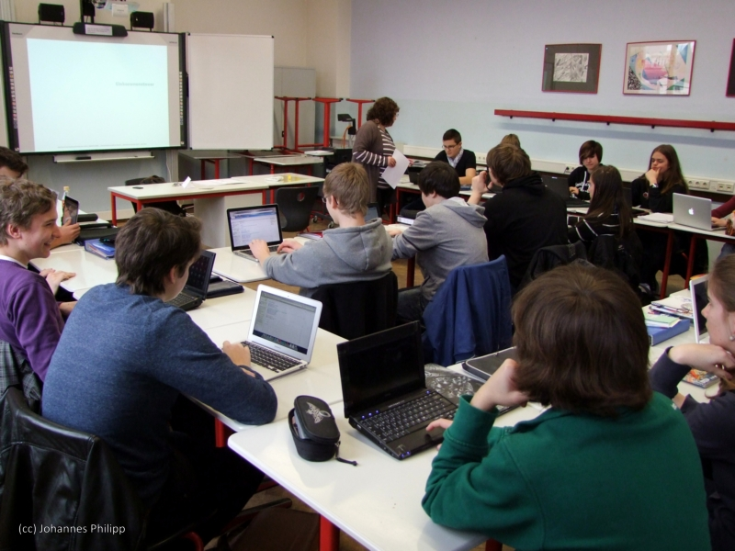
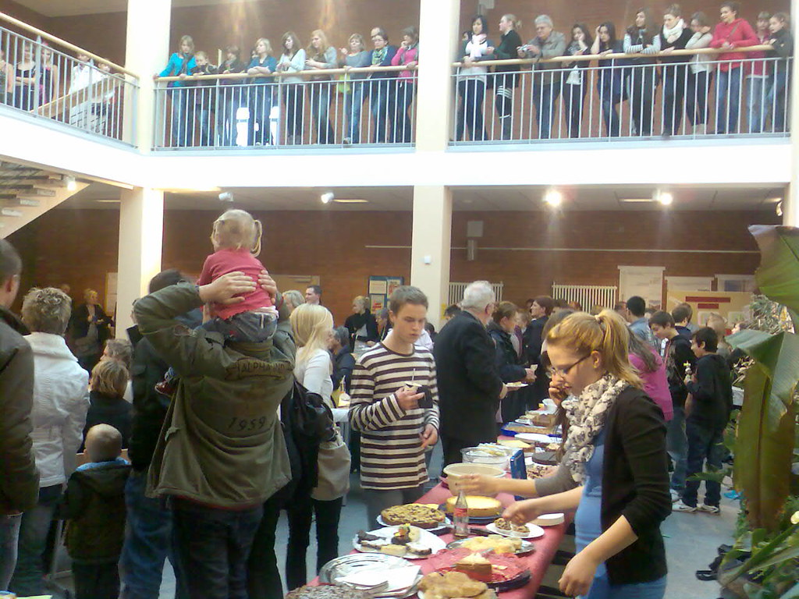
Problemkreis Urheberrecht
Nicht öffentlich
Öffentlich
CC by Johannes Philipp
CC by-sa RS Sarstedt via flickr.com
„Unterricht“ +
Weitergabe innerhalb der eigenen Schule
Alle übrigen Szenarien
„Schulprivilegien“ gelten.
„Normales“ Urheberrecht gilt.

Slide 21



Problemkreis Urheberrecht

Slide 22
Warum CC + OER?
Problemkreis Urheberrecht
Unterricht:
Schulprivilegien nur im Rahmen einer Schulklasse/festen Lerngruppe!
Sonst: Uneingeschränktes Urheberrecht.
Keine (Wieder-)veröffentlichung ohne Genehmigung.
Häufig Lizenzkosten.
Öffentlichkeitsarbeit der Schule:
Keine Schulprivilegien – Urheberrecht gilt uneingeschränkt!
Eigene Materialien oft wertlos.

Slide 23

Was sind OER?
Problemkreis Urheberrecht
Open Educational Resources sind Bildungsmaterialien jeglicher Art und in jedem Medium, die unter einer offenen Lizenz stehen. Eine solche Lizenz ermöglicht den kostenlosen Zugang sowie die kostenlose Nutzung, Bearbeitung und Weiterverbreitung durch andere ohne oder mit geringfügigen Einschränkungen. Dabei bestimmen die Urheber selbst, welche Nutzungsrechte sie einräumen und welche Rechte sie sich vorbehalten.
OER Global Logo by Jonathas Mello is licenced under a Creative Commons Attribution Unported 3.0 Licence (https://creativecommons.org/
licenses/by/3.0)
Zitiert aus: Deutsche UNESCO-Kommission e.V.
https://www.unesco.de/bildung/open-educational-resources (17.11.2019)

Slide 24
Was sind Creative Commons?
Problemkreis Urheberrecht
Creative Commons ist eine gemeinnützige Organisation mit Sitz in den USA, die Wissen und Kultur weltweit frei zugänglich machen möchte. Dafür hat sie ein einheitliches Lizensystem entwickelt, arbeitet mit großen Institutionen zusammen, um ein Netzwerk freien Wissens aufzubauen und zu vergrößern, entwickelt Technologien, um Werke mit offenen Lizenzen besser auffindbar zu machen, bildet Autoren weiter und richtet weltweite Tagungen aus, um die Akzeptanz von freien Lizenzen zu erhöhen.
Freie und gekürzte Übersetzung von Johannes Philipp der Seite „What We Do“
https://creativecommons.org/about/ (17.11.2019)

Slide 25
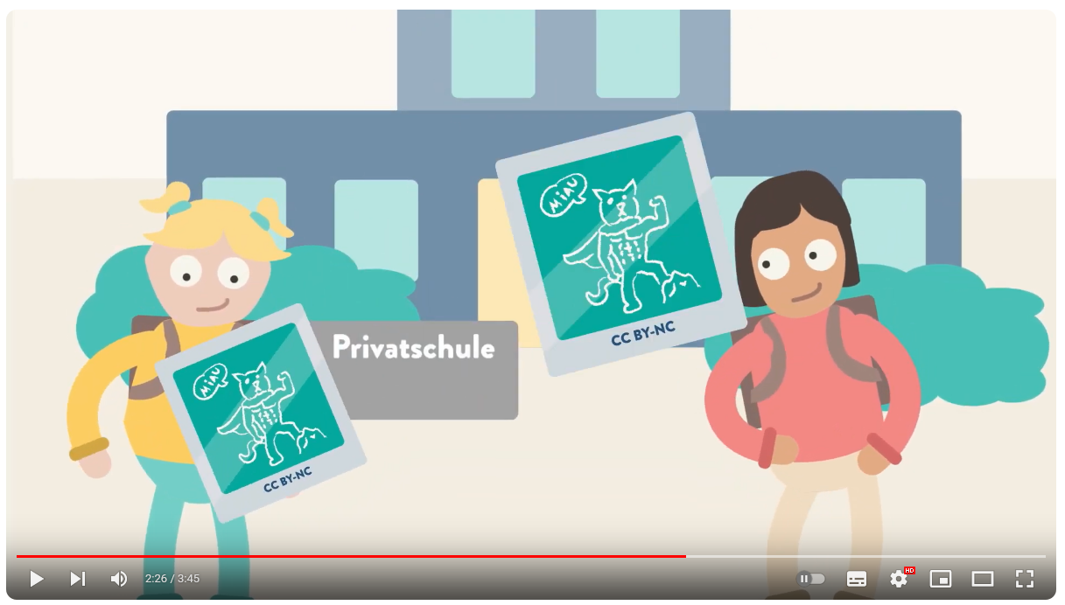

Problemkreis Urheberrecht
https://www.youtube.com/watch?v=1WnZD7E8FKY
OER Kompakt – Was sind OER?
FWU Institut für Film und Bild
CC by-sa 4.0

Slide 26









Die Creative Commons Lizenzen
 |  | No rights reserved: Gemeinfrei / Public Domain
 | CC by | Attribution: Namensnennung
 | CC by-sa | Attribution: share alike Namensnennung + Weitergabe unter gleichen Bedingungen
 | CC by-nc | Attribution: non commercial Namensnennung + keine kommerzielle Verwendung
 | CC by-nd | Attribution: no derivative Namensnennung + keine Veränderung
 | CC by-nc-sa | Attribution: non commercial, share alike Namensnennung + keine kommerzielle Verwendung + Weitergabe unter gleichen Bedingungen
 | CC by-nc-nd | Attribution: non commercial, no derivative Namensnennung + keine kommerzielle Verwendung + keine Veränderung
OER

Slide 27



OER und CC in der Schule: Wofür?
Bildungs-/Unterrichtsmaterialien
Öffentlichkeitsarbeit
… die über den Bereich der eigenen Schule hinaus weitergegeben/ verbreitet werden sollen.
Kostenlose Nutzungsrechte an Materialien/Medien Dritter
OER
Icons: Basic set by prokofusha unter einer Creative Commons Attribution-No Derivative Works 3.0 License
via https://www.deviantart.com/prokofusha/art/Basic-set-125164098

Slide 28
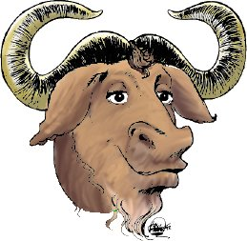


Andere „freie“ Lizenzen

Slide 29


Vor- und Nachteile „freier“ Lizenzen
Kostenlos
Darf (meist) verändert, angepasst werden
Darf wiederveröffentlicht werden
Qualität, Richtigkeit
„Ausbeutung“, Geringschätzung von Autoren
Auffindbarkeit
Smileys: TukTukDesign via pixabay.com

Slide 30




Wie findet man OER und „freie“ Inhalte?
Suchmaschinen: Nutzungsrechte lassen sich als Suchfilter einstellen
Wikipedia/Commons Wikimedia:
Alles unter CC.
OER-Portale: Anleitungen, Materialien und Linklisten
Gute Anleitung zum Finden von OER
OER-Suchmaschinen und Portale
Alles unter CC by-sa
Nutzungsrechte in der Bildersuche als Filter einstellbar

Slide 31


Wie erstellt und publiziert man eigene
OER bzw. CC-Materialien?
Für alle Inhalte/Materialien, die man nicht zu 100% selbst erstellen kann:
  Material mit CC- oder anderer „freier“ Lizenz suchen.
  Im Zweifel oder bei „normalem“ Urheberrecht: Genehmigung (schriftlich) einholen.
  Quelle immer genau angeben.
Bei Angaben über und Fotos von Personen: Datenschutz und Persönlichkeitsrechte beachten!
Lizenz für eigene Veröffentlichung festlegen: oder
Bei umfangreicheren Werken: Impressum
Sehr gute Anleitung: https://oer.alp.dillingen.de/course/view.php?id=19

Slide 32


Wie gibt man Quellen richtig an?
Die TULLU-Regel
Bilder unter freier Lizenz nutzen – weit verbreitete Fehler und wie man sie vermeidet
Grafik von Julia Eggestein nach einem Konzept von Sonja Borski und Jöran Muuß-Merholz für OERinfo – Informationsstelle OER (www.o-e-r.de) unter CC BY 4.0 Lizenz https://creativecommons.org/licenses/by/4.0/
Video von Blanche Fabri, Melanie Kolkmann, Tessa Moje, Jöran Muuß-Merholz für open-educational-resources.de – Transferstelle für OER unter einer Creative Commons Namensnennung 4.0 International Lizenz via YouTube https://youtu.be/8A0CgS66iE0

Slide 33
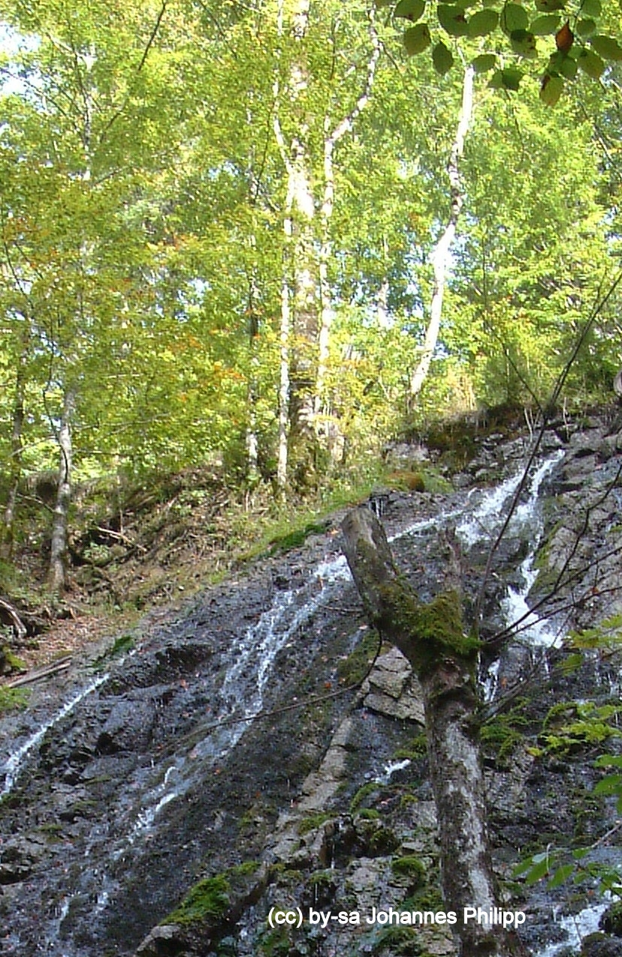
Hilfen zur Quellenangabe
Lizenzhinweisgenerator: https://lizenzhinweisgenerator.de/
Photos for Class: https://www.photosforclass.com/
Pics4Learning: https://pics4learning.com/
Quellenangaben: So macht man es richtig.
(Script von Johannes Philipp):
https://www.paddelhannes.de/medienrecht/
Quellenangaben.pdf

Slide 34

Vielen Dank für Ihre Aufmerksamkeit!

Slide 35
Diese Präsentation und eine kommentierte Linkliste stehen digital zur Verfügung:
Auf der Schulplattform zu dieser Veranstaltung
Unter https://www.paddelhannes.de/medpaed/medienrecht/medienrecht-linklisten.html
Kontakt:
Johannes Philipp
E-Mail: jphilipp.alp@gmail.com
Phone: 0176 455 010 40
Web: www.paddelhannes.de/medpaed
Lizenz:
Diese Präsentation von Johannes Philipp steht unter einer Creative Commons – Namensnennung – Weitergabe unter gleichen Bedingungen 4.0 international Lizenz
Es handelt sich um eine
Offene Bildungsressource (OER)

